Slide 1
Aplicație bazată pe microservicii pentru identificarea persoanelor cu interese similare
UNIVERSITATEA TEHNICĂ ,,Gheorghe Asachi” din IAȘI
FACULTATEA DE AUTOMATICĂ ȘI CALCULATOARE
DOMENIUL Calculatoare și Tehnologia Informației
SPECIALIZAREA: Tehnologia Informației
Autor: Cornea Radu-Valentin
Coordonator științific: Ș.l. dr. inf. Tiberius Dumitriu

Slide 2
Sumar
Introducere. Obiective
Tehnologii și concepte teoretice
Arhitectura aplicației
Modulele aplicației
Experimente
Rezultate
Concluzii

Slide 3
Introducere. Obiective
Ce?
Recomandări profiluri utilizatori în funcție de preferințele lor
De ce?
Aplicații de recomandări cu funcționalități precare
Cum?
Microservicii și inteligență artificială

Slide 4

















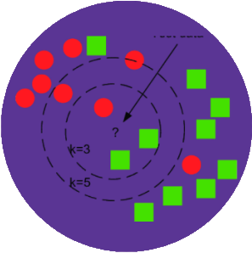




Tehnologii și concepte teoretice

Slide 5
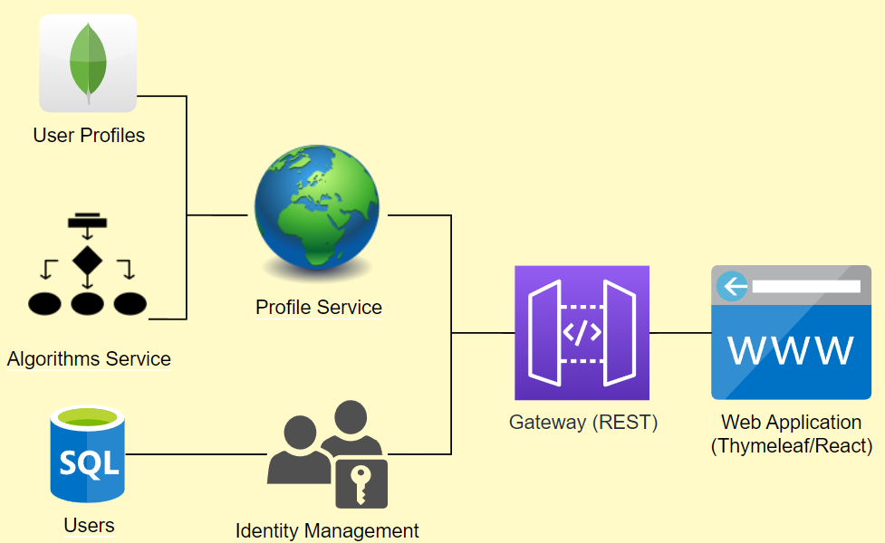
Arhitectura aplicației
Web Application – paginile vizibile utilizatorului
Gateway – liantul dintre Frontend și Backend
Identity Management – server login/logout/register
Profile Service – profiluri și căutări de profiluri
Algorithms Service – inteligență artificială
Users – conturile utilizatorilor
Users Profiles – profilurile detaliate ale utilizatorilor

Slide 6
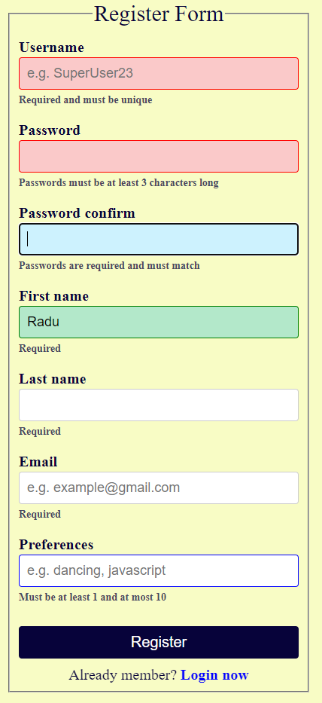
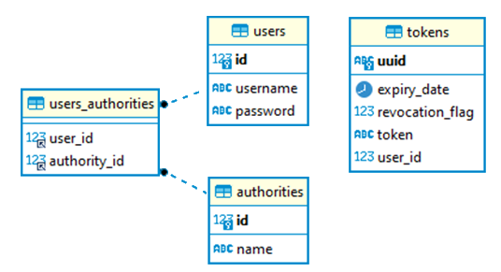
Aplicația Web

Slide 7
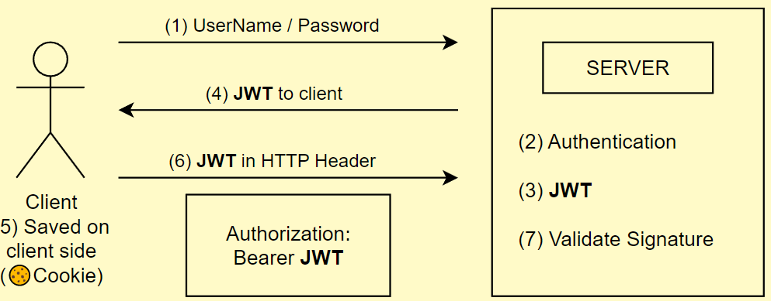
Gestionarea Identităților
Autentificarea obligatorie dacă la client lipsește JWT-ul sau e invalid
JWT la nivel de client – decriptat și verificat la server înainte de autorizare
Securitate extra pe lângă Spring Security
Persistența tokenilor prin IDM

Slide 8
Profilurile Utilizatorilor
_id: ObjectId('644a158836f4276994d6d770')
idmId: 84
firstName: "Victoria"
lastName: "Campbell"
email: "victoria.campbell@yahoo.com"
preferences: Array
0: "react"
1: "javascript"
2: "css"
3: "html"
4: "node.js"
_class: "com.project.profile.data.entities.UserProfile"
_id: ObjectId('644a158836f4276994d6d772')
idmId: 85
firstName: "Samuel"
lastName: "Parker"
email: "samuel.parker@yahoo.com"
preferences: Array
0: "python"
1: "django"
2: "postgresql"
3: "html"
4: "css"
_class: "com.project.profile.data.entities.UserProfile"

Slide 9
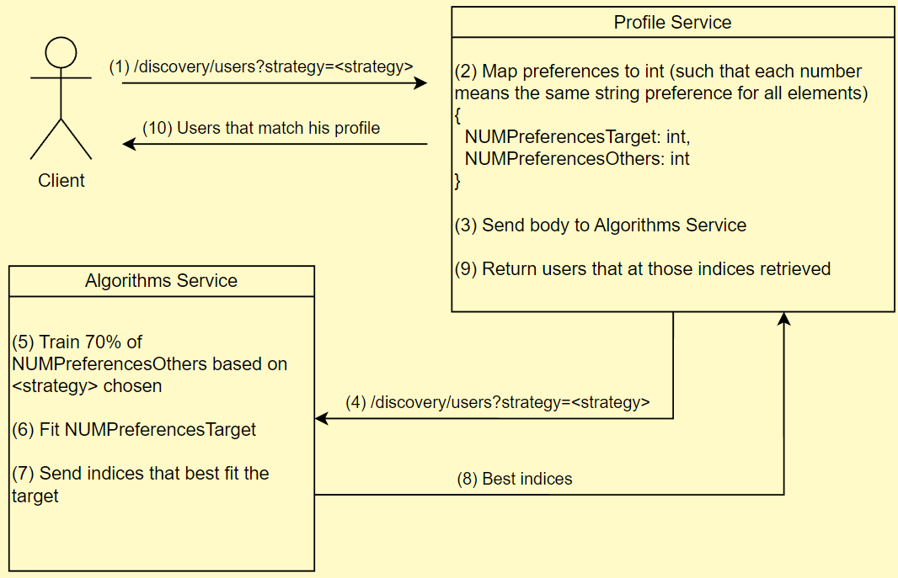
Algorithms Service

Slide 10
Experimente
Evaluare metrici Cosine, Euclidiană, Jaccard
Evaluare valori k de la [3, 5, 7, 11, 110]
Agregări ale datelor
Verificare preferințe obținute vs. realitate
Încadrări utilizatori în diverse categorii de similarități
Mai multe exemple se regăsesc în lucrare
k | Very High | High | Moderate | Low | Very Low
3 | 1816 | 1236 | 3930 | 5511 | 1907
5 | 1863 | 1984 | 5554 | 10116 | 4483
7 | 1867 | 2234 | 7033 | 14856 | 7610
11 | 1867 | 2252 | 8620 | 25452 | 14609
110 | 1867 | 2252 | 9086 | 89176 | 425619

Slide 11
Rezultate
Total 159 utilizatori în aplicație
Total 100 teste rulate
Comparări valori k
Comparări metrici
Metrici și valori ale lui k mai bune?

Slide 12
Concluzii
Puține aplcații reușesc să recomande utilizatori potriviți unei ținte;
Abordările de tip microservicii aduc multe beneficii aplicațiilor;
Există abordări de tip sisteme de recomandări, dar și bazate pe algoritmi de clasificare sau de clusterizare. Acestea dau noi strategii de a găsi utilizatori cu preferințe apropiate;
În viitorul apropiat se urmărește îmbunătățirea experienței utilizatorului cu aplicația

Slide 13
👋Mulțumesc pentru atenție!😃

